Slide 1
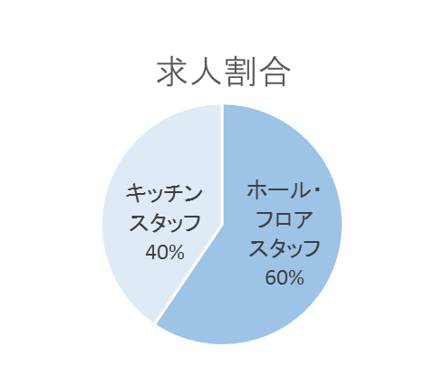
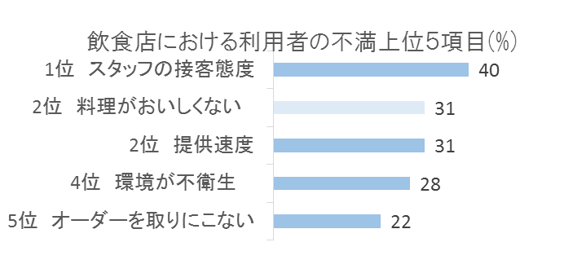
・野中太一朗 ・遠山暉大 ・上野山翔太 ・片岡駿介
～Division of labor,
Customer's lover～
ま
ごころをこめる――
それは人にしかできないこと.だからこそ人に専念してほしい.
ロボットが人の代わりに仕事をする.
現代の産業革命とも言うべきこの流れはこれからの
社会で当たり前になっていくでしょう.
接客で人と人とのつながりを支える.私たちはそんな未来を提案します.
「朝から夜まで働いて休憩時間は１０分程度。」今年飲食店に就職した同級生がそう言った。アルバイトの学生でさえもが人手不足を感じている。
お客様としてお店で食事をするときも同じである。ウェイターを呼んでも返事ばかりでなかなか来てはもらえない。家で食事をとるのとは違う、特別で気持ちのよい空間でおいしい料理を食べる。飲食店に望む理想と現実は程遠い。私たちはそんな環境に一石を投じたいと思い、このプロジェクトを進めた。
現状の多くの問題を解決するには、内
に自動配膳ロボットを導入すべきだ。
人手不足やお客様の多くの不満を解消 できるからである。ロボットだけの無機質な な空間に魅力はない。配膳はロボットに 任せ、人は環境づくりや出迎えなど普段は は手が回らないような業務まで出来る。
ロボットによってもたらされる未来が双方
にとってよりよいものになることを願って。
＊TOWN WORK 静岡県飲食店の求人より
＊株式会社ドゥ・クリエーション調べ

Slide 2
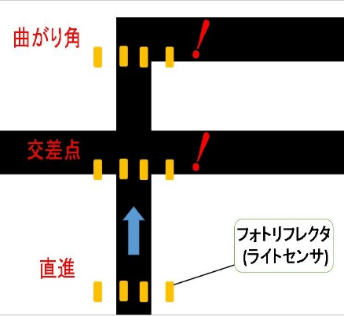
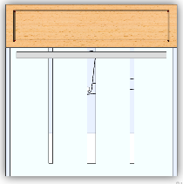
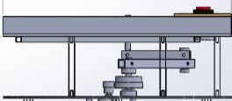
・金澤滉典 ・塩崎智也 ・峯慎平 ・若子純平
ＭＩＲＳ１７０３
・機体概要
名称 | ARC(Automated Robot Carrying)
寸法 [mm] | 400 ×400×700
質量 [kg] | 8.5
走行速度 [m/s] | 1
運搬量 [g] | 700
機能 | ライントレース機能 押出機構 注文機能 非常停止機能
センサー | フォトリフレクタ ４個 超音波センサ ２個 タッチセンサ ２個
・自動配膳を可能にする３本柱
・ライントレース機能
フォトリフレクタ（ライトセ
ンサ）を４つ使用。４つを
並べて使用することで、
内側の２つのセンサでライ
ンを追従、外側２つのセン
サで曲がり角や、分岐路
を検知することを可能にし
ている。
・押出機構
本プロジェクト中一番こだ
わりを持って開発した機構。
可動部にリンク機構を採用
し直線的にお盆を押し出す。
これにより安定して卓上ま
で配膳することが可能に
なっている。
・注文処理機能
RaspberryPiをサーバー
にして、HTML、Javascript、CSSで作成した注文の入力フォームを設置。スマート
フォンやタブレットなどでWEB
にアクセスして注文。入力されたデータはPythonで作成したCGIで受取って処理する。

